Slide 1
MEHATRONIKA U MEDICINSKOJ REHABILITACIJI
INFO DAY
UNIVERZITET U NOVOM SADU
26. NOVEMBAR 2015.

Slide 2
Назив студијског програма | Мехатроника у медицинској рехабилитацији
Самостална високошколска установа у којој се изводи студијски програм | Студије су интердисциплинарне и заједничке за три Универзитета: Унивезитет у Београду, Универзитет у Новом Саду и Државни Универзитет у Новом Пазару
Високошколска установа у којој се изводи студијски програм | Унивезитет у Београду, Универзитет у Новом Саду и Државни Универзитет у Новом Пазару
Образовно – научно / образовно – уметничко поље | Интердисциплинарно
Научна, стручна или уметничка област | Електротехника, машинство, медицина
Врста студија | Мастер академске студије
Обим студија изражен ЕСПБ бодовима | 60 ЕСПБ
Назив дипломе | Мастер мехатронике у медицинској рехабилитацији
Дужина студија | 1 година

Slide 3
Студијски програм је стручно оријентисан. Програм има за циљ стварање стручњака у области примене савремених технологија у рехабилитацији.
Програм је прилагођен студентима који који су завршили одговарајуће основне четворогодишње академске студије из поља техничко-технолошких или медицинских наука које вреде најмање 240 ЕСПБ.

Slide 4
Plan predmeta 4 обавезна курса (24 ЕСПБ), 3 изборна курса (15 ЕСПБ), Стручна пракса (3 ЕСПБ), студијски истраживачки рад (10 ЕСПБ) и завршни рад (8 ЕСПБ) што заједно даје 60 ЕСПБ.
Obavezni
izborni
Мехатронички системи
Принципи моторне контроле код човека
Методе процене функционалне онеспобљености
Сигнали и системи у рехабилитацији
Механика робота
Спољашње управљање биолошким актуаторима
Управљачки и сензорски системи у рехабилитационим уређајима
Пнеуматски и хидраулични погони
Електрични и магнетни актуатори
Методе и инструментација за мерење моторике
Микрорачунари у рехабилитацији
Научно истразивачке методе у рехабилитацији
Роботика у рехабилитацији
Биостатистика

Slide 5
Шифра предмета | Назив предмета | Сем. | Статус | Часова наставе |  | Термини наставе | ЕСПБ
 |  |  |  | П+В | СИР
ХУТОН1 | Мехатронички системи | 1 | О | 30+10 |  | 1-14 феб 2016 | 6
ХУТОН2 | Принципи моторне контроле код човека | 1 | О | 30+5 |  | 15-28 феб 2016 | 6
ХУТОН3 | Методе процене функционалне онеспособљености | 1 | О | 30+10 |  | 1-14 мар 2016 | 6
ХУТОН4 | Сигнали и системи у рехабилитацији | 1 | О | 30+15 |  | 15-28 мар 2016 | 6
ХУТОН5 | Стручна пракса | 1 | О |  | 30 | По договору | 3
ХУТОН6 | Изб. предмет 1 | 1 | И | 30+10 |  | 18-30 апр 2016 | 5
ХУТОН7 | Изб. предмет 1 | 1 | И | 30+10 |  | 2-15 мај 2016 | 5
ХУТОН8 | Изб. предмет 1 | 1 | И | 30+10 |  | 16-29 мај 2016 | 5
ХУТОН9 | Студијски истраживачки рад | 1,2 | О |  | 90 | Током студија | 10
ХУТОН10 | Завршни рад | 1,2 | О |  |  |  | 8
Укупно часова на години |  |  |  | 210+70 | 120
Укупно ЕСПБ на години |  |  |  |  |  |  | 60

Slide 6
Статус програма
Акредитација је у току: документација је предата акредитационом телу и прослеђена је рецезентима
Планиран упис за летњи семестар 2015/16
Конкурс ће бити расписан чим се добије позитивно мишљење комисије

Slide 7
кораци
Прелиминарни списак заинтересованих
Регистрација на сајту пројекта
Провера испуњености услова за упис
Расписивање конкурса за упис
Пријава на конкурс
Полагање Пријемног испита
Формирање коначне ранг листе
Рок за жалбе
упис

Slide 10
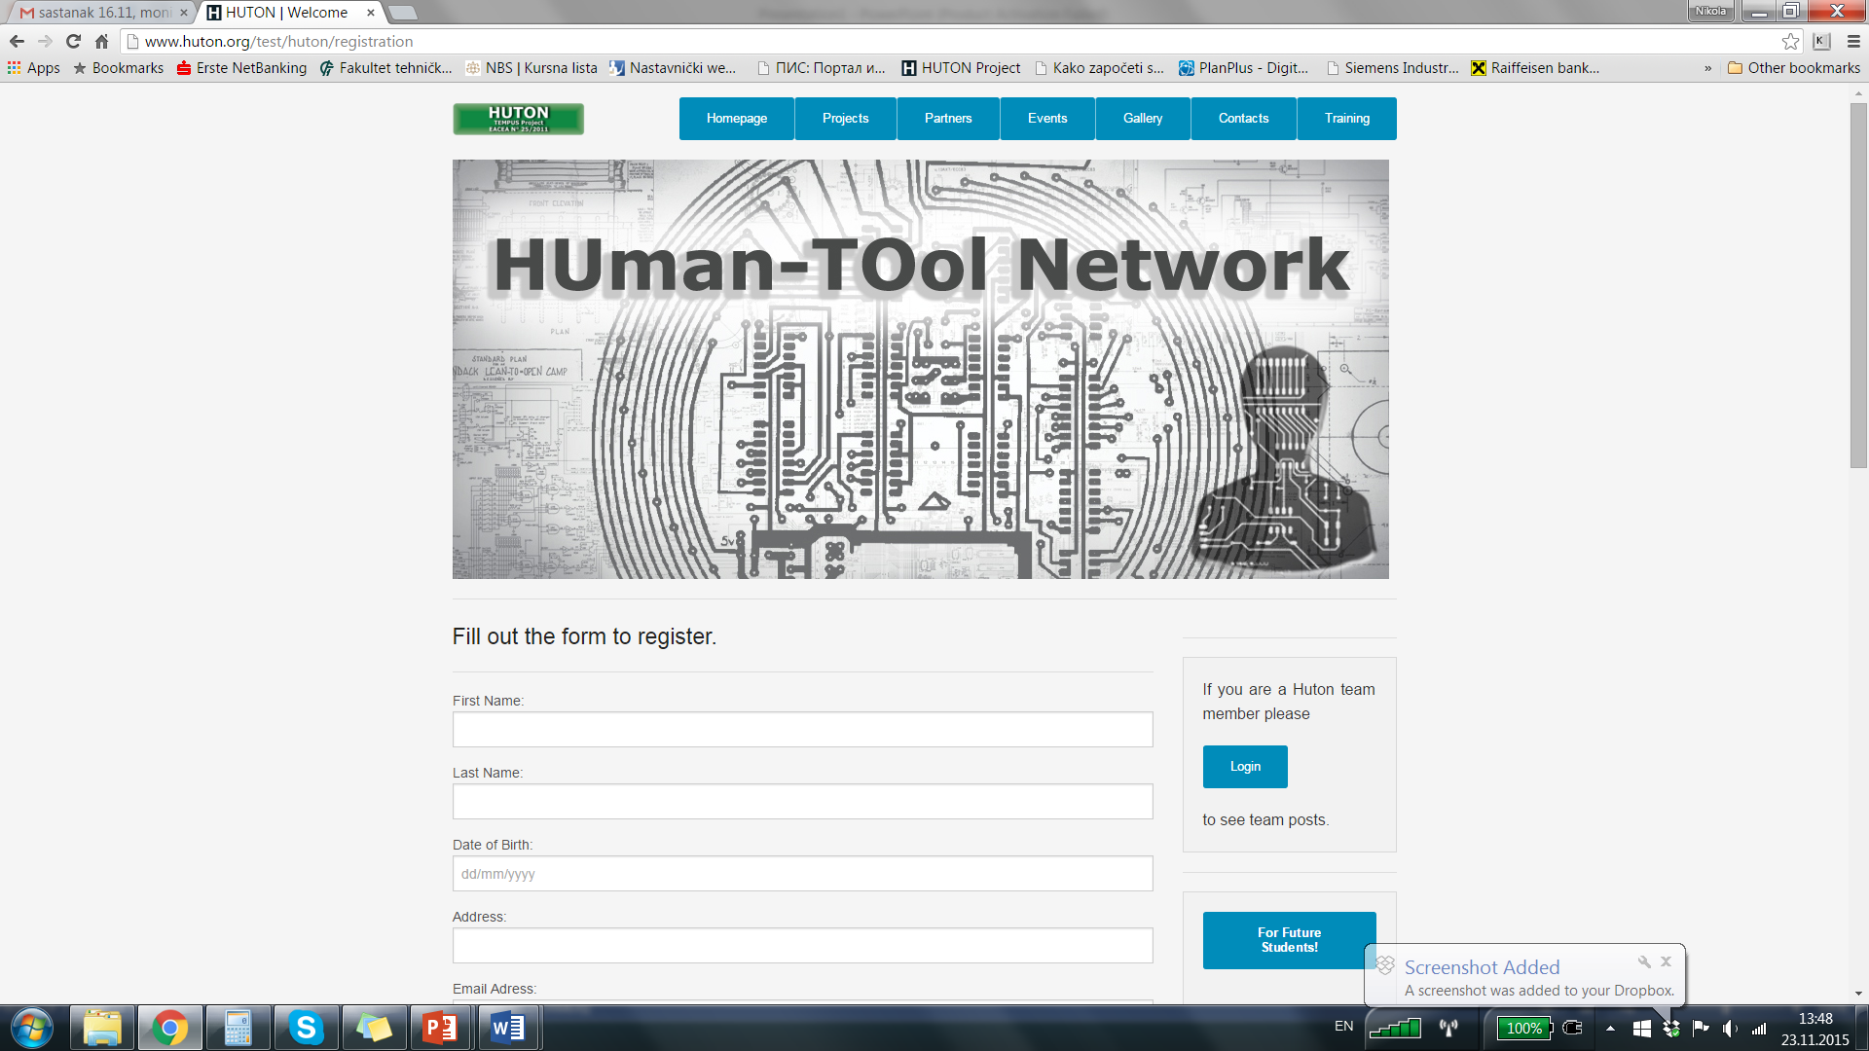

Slide 11
